Slide 1
Chapter 08 Searching 第八章 查找
王犇
wben@nwpu.edu.cn

Slide 2
本章学习线索
主要线索
重点
静态查找表：顺序查找，二分查找，索引查找
动态查找表：概念和方法
哈希查找表：概念和策略
难点
二叉排序树和二叉平衡树
B树和B⁺树
动态查找表
二叉排序树
二叉平衡树
B树和B⁺树
查找的概念及一般方法
静态查找表
顺序，二分和索引查找
哈希查找表
哈希函数
冲突及解决策略
平均检索长度

Slide 3
Contents
Definition of searching (Retrieval)
Static searching table
Dynamic searching table
Hash table
Searching efficiency analysis
Conclusion

Slide 4
8.5 B树和B＋树
B树定义及查找
B树查找性能分析
树的插入和删除
B＋树

Slide 5
8.5.1 B树定义及查找
B树主要用于高维数据检索和文件的索引
一棵m阶的B树，或为空树，或是满足下列特性的m叉树：
树中每个结点至多有m棵子树；
若根结点不是叶子结点，则至少有两棵子树；
除根之外的所有非终端结点至少有⎡m/2⎤棵子树；
所有非终端结点中包含下列信息数据
(n, P₀, K₁, P₁, K₂, …, K_{n}, P_{n})
其中K_{i}(i=1,..,n)为关键字，且K_{i} < K_{i+1}; P_{i}(i=0,…,n)为指向子树根结点的指针，且P_{i-1}所指子树中所有结点的关键字均小于K_{i}(i=1,…,n), P_{i}所指子树中所有结点的关键字均大于K_{i}, n（ ⎡m/2⎤ -1<= n <= m-1）为关键字的个数（或n+1为子树个数）
所有叶子结点都出现在同一层上，并且不带信息。实际上这些结点不存在，指向这些结点的指针为空。

Slide 6
8.5.1 B树定义及查找
从m阶B树的定义可知，当m=2时，m阶B树实际上就是二叉排序树。
m阶B树是二叉排序树的推广。
其查找过程跟二叉排序树是类似的，是顺指针查找结点和在结点的关键字中查找的交叉过程。
// 结点类型定义
#define m 3
typedef struct BTNode
{
int keyNum; /* 关键字个数 */
struct BTNode *parent; /* 指向父结点*/
KeyType key[m+1]; /* 关键字向量 */
struct BTNode *ptr[m+1]; /* 子树指针向量 */
Record *recPtr[m+1]; /* 指向文件中的记录号 */
}BTNode, *BTree;

Slide 7
8.5.1 B树定义及查找
1
3
5
2
2
3
3
3
5
3
3
3
3
B树的查找算法：
在B树上进行查找包含两种基本操作：
在B树中找结点；
在结点中找关键字。

Slide 8
Result SearchBTree (BTree T, KeyType k){
/* 没有找到，返回k的插入位置信息 */
Btree p, q;
int i, n;
Result result;
p = T; /* p指向待查结点 */
q = NULL; /* q指向p的双亲结点 */
found = FALSE;
i = 0;
while(p && !found) {
n = p->keyNum;
i = Search(p, k); /* p->key[i] <= k < p->key[i+1] */
if(i > 0 && p->key[i] == k)
found = TRUE;
else{
q = p;
p = p->ptr[i];
}
}

Slide 9
if(found) {
result.pt = p;
result.i = i;
result.tag = 1;
}
else {
result.pt = q;
result.i = i;
result.tag = 0;
}
return result;
}

Slide 10
8.5.2 B树查找性能分析
在B树上进行查找包含两种基本操作：
在B树中找结点；
在结点中找关键字。
由于B树通常存储在磁盘上，因此前一操作是在磁盘上进行的，而后一操作是在内存中进行的，即在磁盘上找到指针p所指结点后，先将结点中信息读入内存，然后查询。
而在磁盘上进行操作比在内存中操作慢得多，因此在磁盘上进行查找的次数，即待查关键字所在结点在B树的层次数，是决定B树查找效率的关键因素。

Slide 11
8.5.2 B树查找性能分析
考虑最坏的情况：看含N个关键字的m阶B树的最大深度是多少？

Slide 12
8.5.3 B树的插入和删除
B树的生成也是从空树起，逐个插入关键字而得。
由于B树结点中的关键字个数必须大于等于⎡m/2⎤－1，因此每次插入一个关键字不是在树中添加一个叶子结点，而是首先在最低层的非终端结点中添加一个关键字，若该结点关键字个数不超过m-1，则插入完成，否则，要产生结点的“分裂”。

Slide 13
8.5.3 B树的插入和删除
“分裂”的实现 ：假设*p结点中已有m-1个关键字（临界状态），当插入一个关键字后，结点中含有信息为：
m, P₀, (K₁,P₁), …, (K_{m}, P_{m})
且其中K_{i} < K_{i+1}，1<= i < m
此时可将*p分裂为*p和*p’两个结点，其中*p结点中含有信息为：
⎡m/2⎤－1, P₀, (K₁,P₁), …(K _{⎡m/2⎤－1},P _{⎡m/2⎤－1})
*p’结点中含有信息为：
(m- ⎡m/2⎤, P _{⎡m/2⎤}, (K _{⎡m/2⎤ +1}, P _{⎡m/2⎤ +1}), … (K_{m}, P_{m})
m, P₀, (K₁,P₁), …, (K_{m}, P_{m})
p
p
p’
⎡m/2⎤－1, P₀, (K₁,P₁), …(K _{⎡m/2⎤－1},P _{⎡m/2⎤－1})
m- ⎡m/2⎤, P _{⎡m/2⎤}, (K _{⎡m/2⎤ +1}, P _{⎡m/2⎤ +1}), … (K_{m}, P_{m})
而关键字K _{⎡m/2⎤}和指针*p’一起插入到*p的双亲结点中。

Slide 14
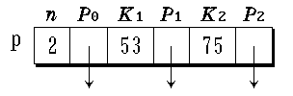

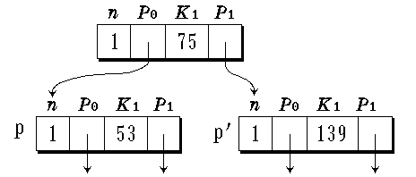
8.5.3 B树的插入和删除
Splitting operation
Insert 139

Slide 15
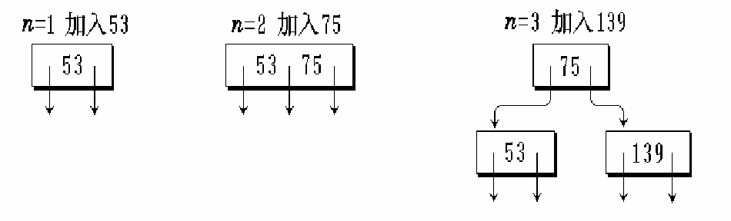
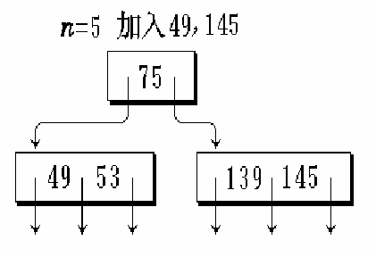
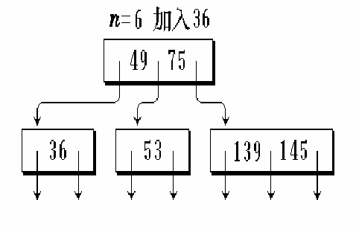
Example: Setup of a B-Tree (2-3 tree)
53, 75, 139, 49, 145, 36, 101
1
2
1
1
1
1
2
2
2
1
1
2

Slide 16
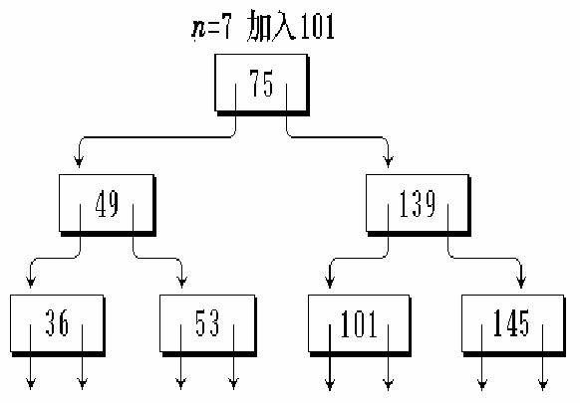
Example: Setup of a B-Tree
53, 75, 139, 49, 145, 36, 101
1
1
1
1
1
1
1

Slide 17
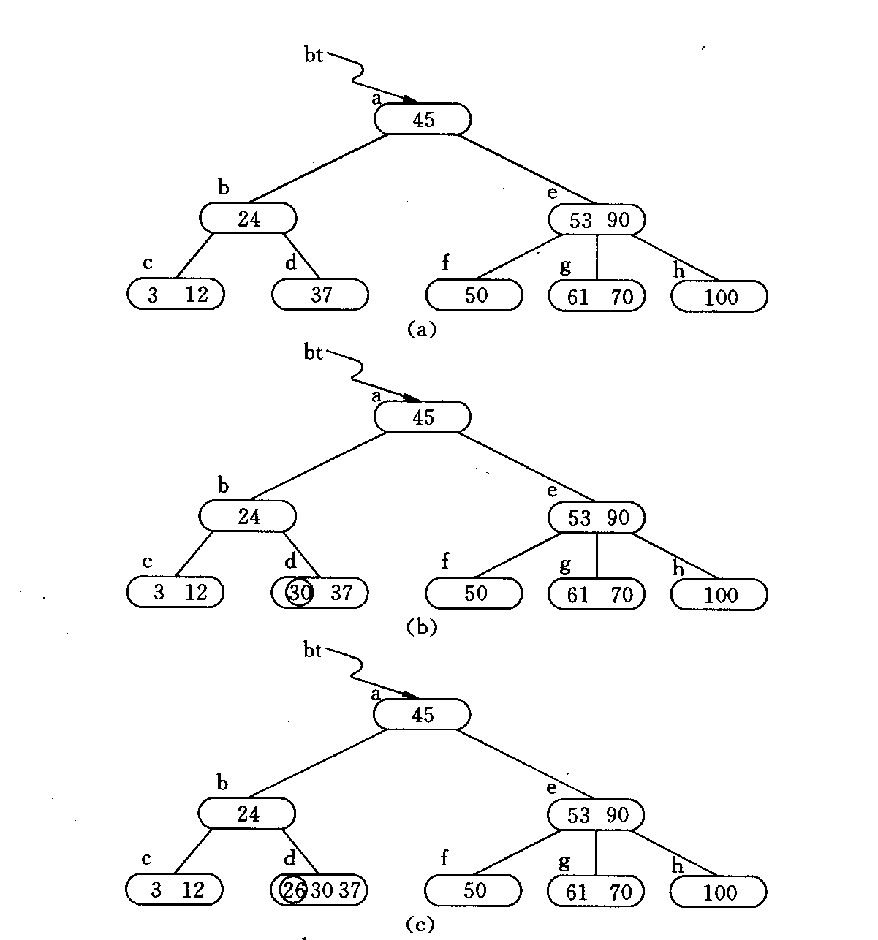
Example: Inset into a B-Tree
插入30，26，85，7

Slide 18
Example: Inset into a B-Tree
插入30

Slide 19
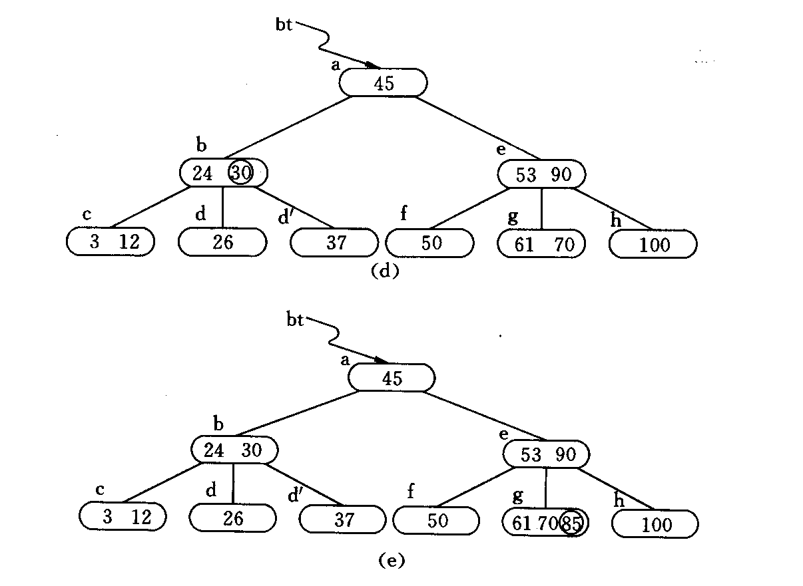
Example: Inset into a B-Tree
插入26

Slide 20
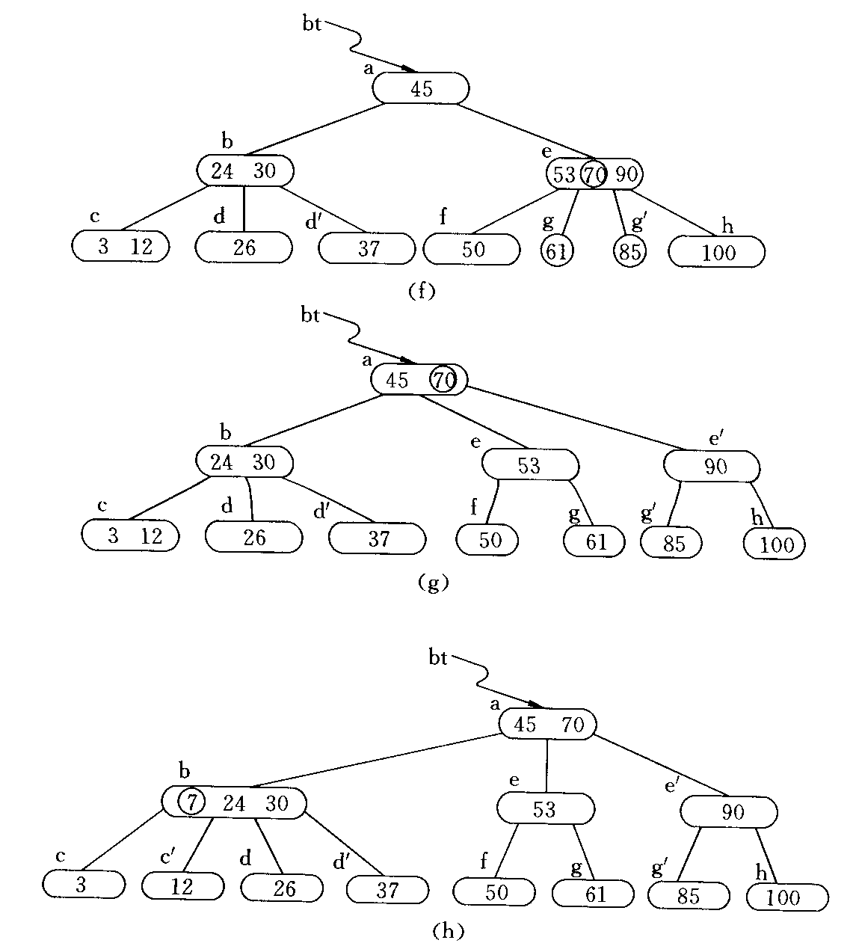
Example: Inset into a B-Tree
插入85
70上升

Slide 21
Example: Inset into a B-Tree
70继续上升
插入7
7上升

Slide 22
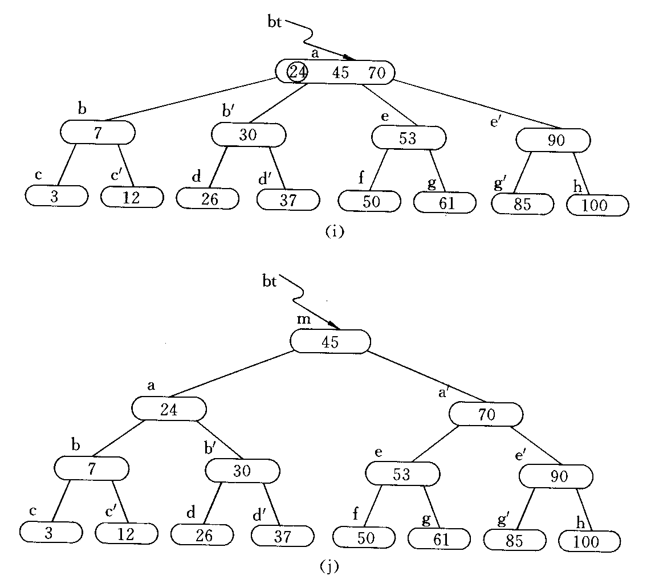
Example: Inset into a B-Tree
24上升
新的根结点
45上升

Slide 23
//算法如下：
Status InsertBTree (BTree *T, KeyType k, Btree q, int i)
{
/* 在T上结点*q的key[i]和key[i+1]之间插入关键字k */
KeyType x;
BTree ap;
int s;
x = k;
ap = NULL;
finished = FALSE;
while(q && !finished) {
/* 将x和ap分别插入到q->key[i+1]和q->ptr[i+1]*/
Insert(q, i, x, ap);
if(q->keyNum < m)
finished = TRUE;

Slide 24
else {
s = m/2 +1;
split(q, ap);
x = q->key[s];
q = q->parent;
if(q)
i = Search(q,x);/* 在双亲结点中查找x的插入位置*/
}
}
if(!finished)
/* T是空树(参数q初值为NULL)或者根结点已分裂为结点*q和*ap*/
NewRoot(T, q, x, ap);
/* 生成含信息(T, x, ap)的新的根结点*T,原T和ap为子树指针*/
}

Slide 25
8.5.3 B树的插入和删除
下面讨论删除的情况:
首先找到该关键字所在结点，并从中删除之，若该结点为最下层的非终端结点，且其中的关键字数目不少于⎡m/2⎤，则删除完成，否则要进行“合并结点”的操作。
假若所删关键字为非终端结点中的K_{i}，则可以用指针P_{i}所指子树中最小关键字Y替代K_{i}，然后在相应的结点中删去Y。而Y肯定在最下层的结点中，因此下面只需讨论删除最下层非终端结点中关键字的情形，这有三种可能：

Slide 26
8.5.3 B树的插入和删除
被删关键字所在结点的关键字数目不小于⎡m/2⎤，则只需从该结点中删去该关键字K_{i}和相应指针P_{i}，树的其他部分不变。

Slide 27
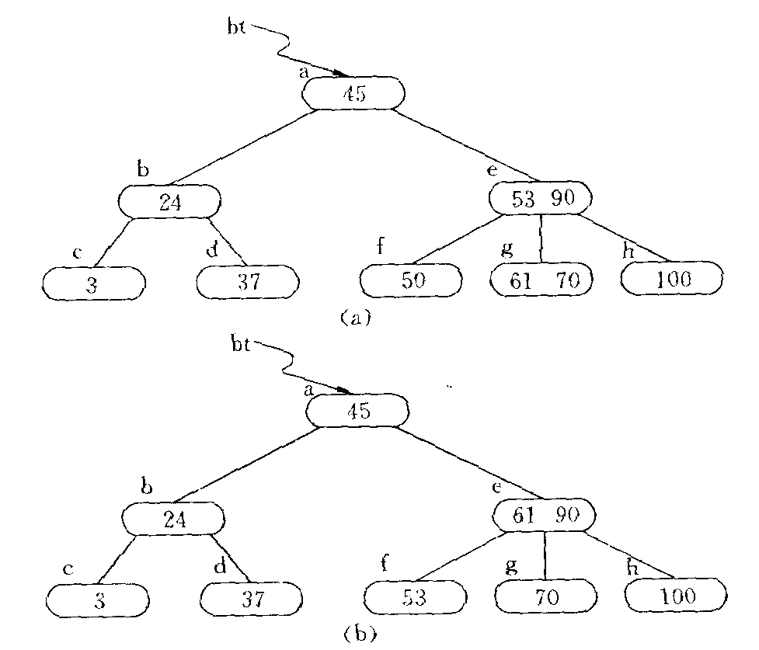
8.5.3 B树的插入和删除

Slide 28
8.5.3 B树的插入和删除
被删关键字所在结点中的关键字数目等于⎡m/2⎤－1，而与该结点相邻的右兄弟（或左兄弟）结点中的关键字数目大于⎡m/2⎤－1，则需将其兄弟结点中的最小（或最大）的关键字上移至双亲结点中，而将双亲结点中小于（或大于）且紧靠该上移关键字的关键字下移至被删关键字所在结点中。
删除50
53下降
61上升

Slide 29
8.5.3 B树的插入和删除

Slide 30
8.5.3 B树的插入和删除
被删关键字所在结点和其相邻的兄弟结点中的关键字数目均等于⎡m/2⎤－1。假设该结点有右兄弟，且其右兄弟结点地址由双亲结点中的指针P_{i}所指，则在删去关键字之后，它所在结点中剩余的关键字和指针，加上双亲结点中的关键字K_{i}一起，合并到P_{i}所指兄弟结点中（若没有右兄弟结点，则合并到左兄弟结点中）。
删除53
61下降

Slide 31
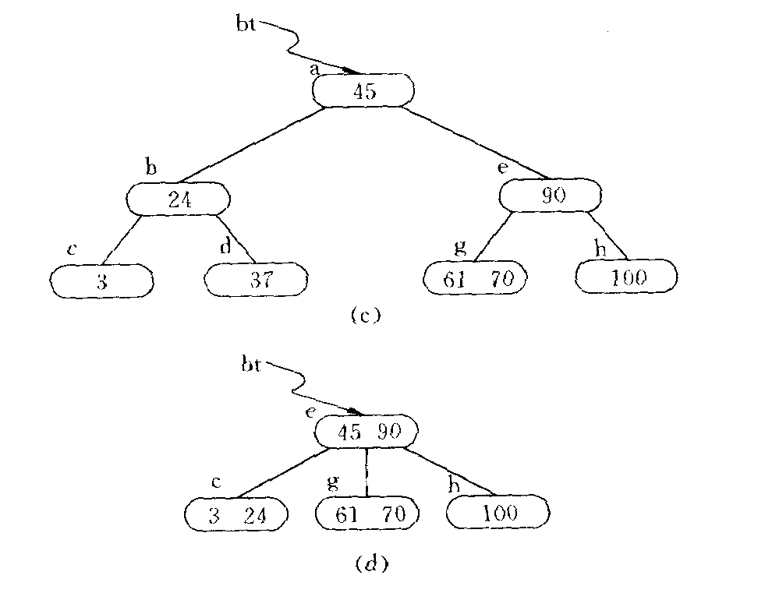
8.5.3 B树的插入和删除

Slide 32
8.5.3 B树的插入和删除
删除37

Slide 33
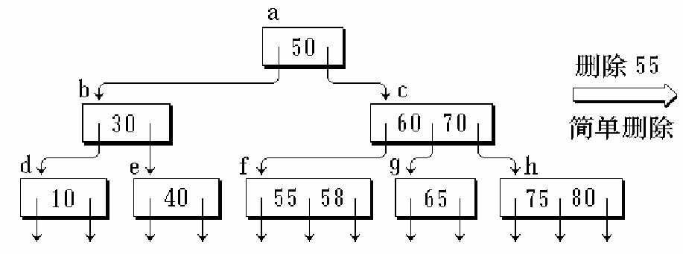
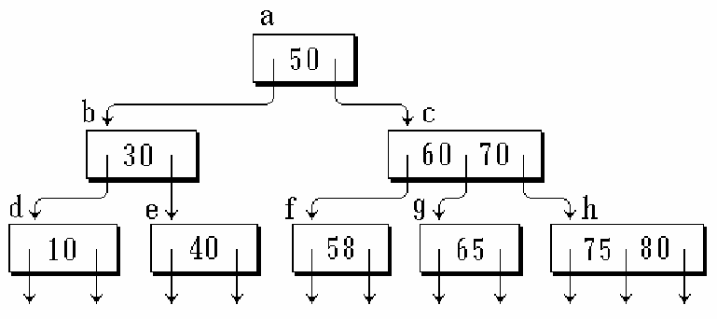
Example
Remove Leaf
Simple case
Remove 55

Slide 34
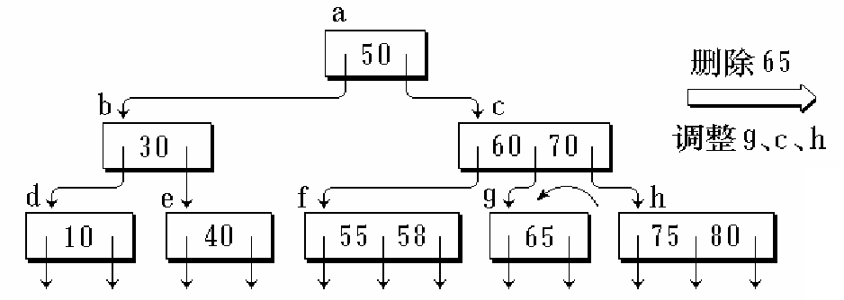
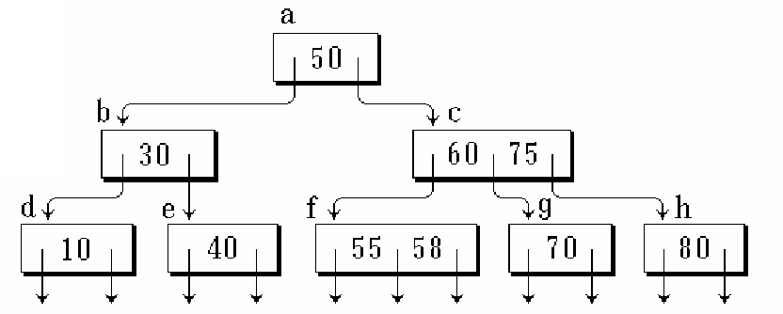
Example
Remove Leaf
Remove 65
Adjust g, c, h
Jointly adjust
RM 65

Slide 35
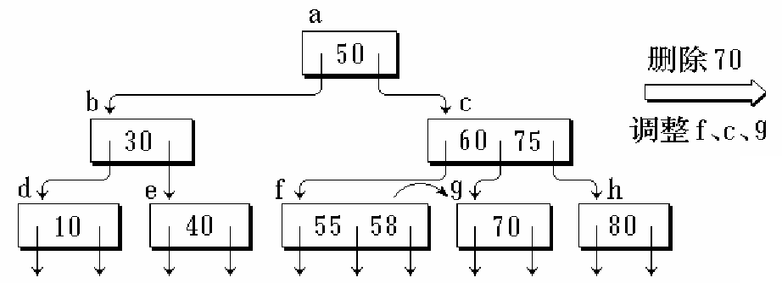
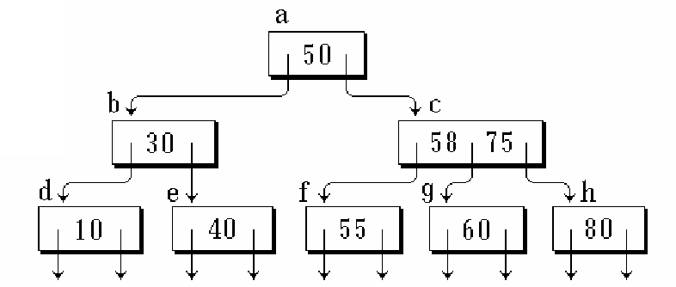
Example
Remove Leaf
Remove 70
Adjust f, c, g
RM 70

Slide 36
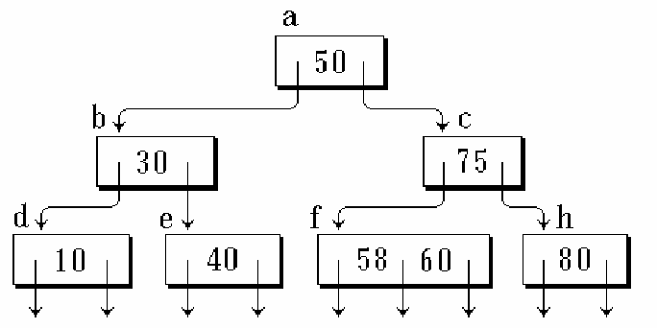
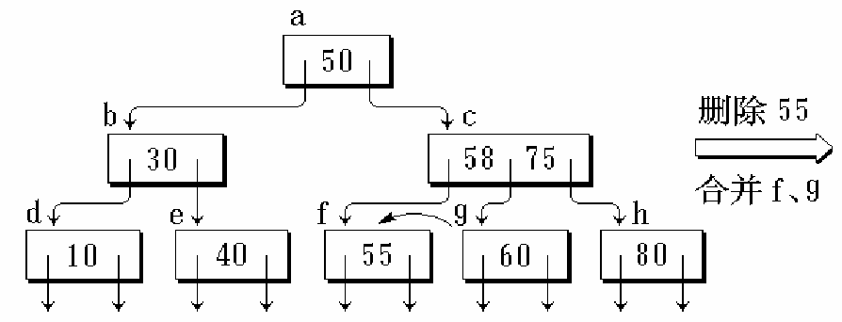
Example
Remove Leaf
Remove 55
Merge f, g
RM 55
Merging
operation

Slide 37
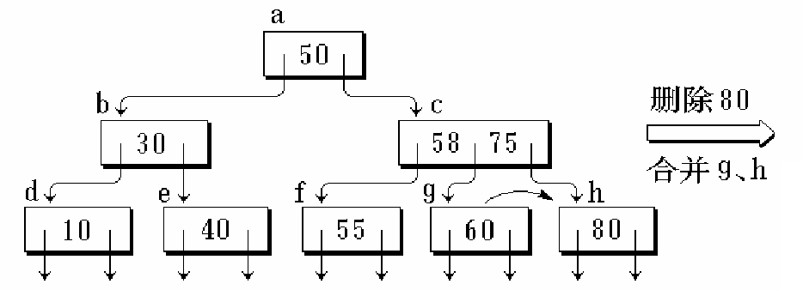
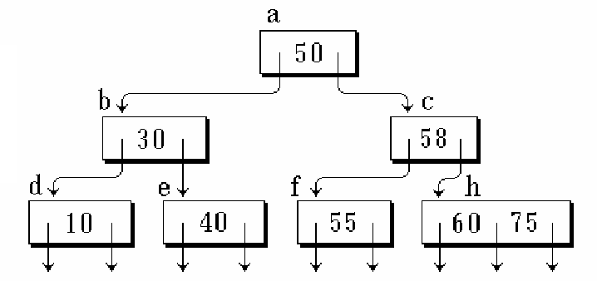
Example
Remove Leaf
Remove 55
Merge g, h
RM 80

Slide 38
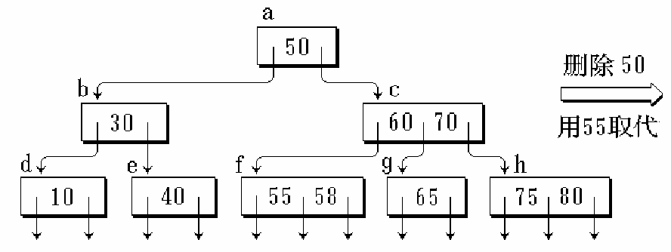
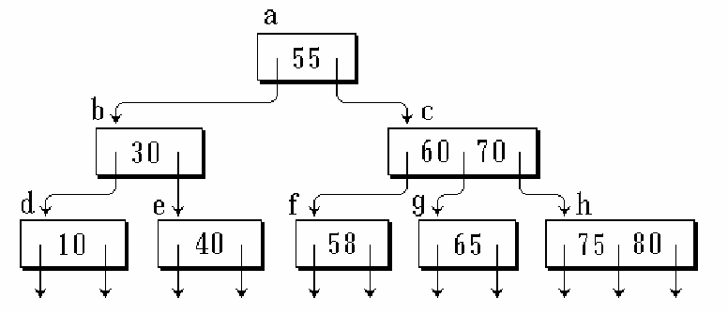
Example
Remove inner node
RM 50
RM 55

Slide 39
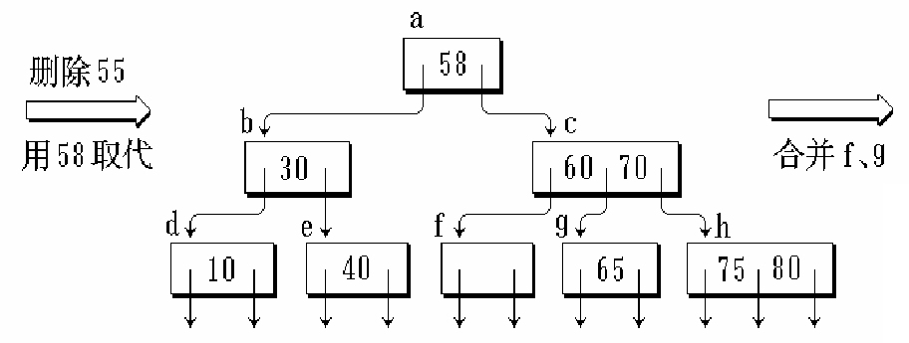
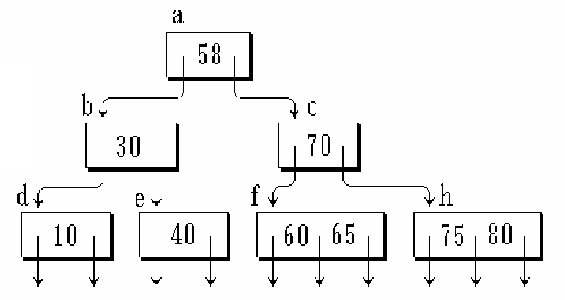
Example
Merge f, g
RM 70

Slide 40
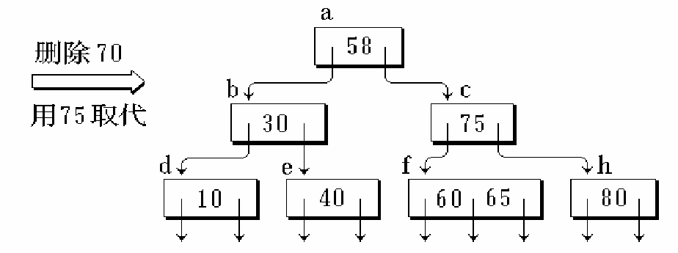
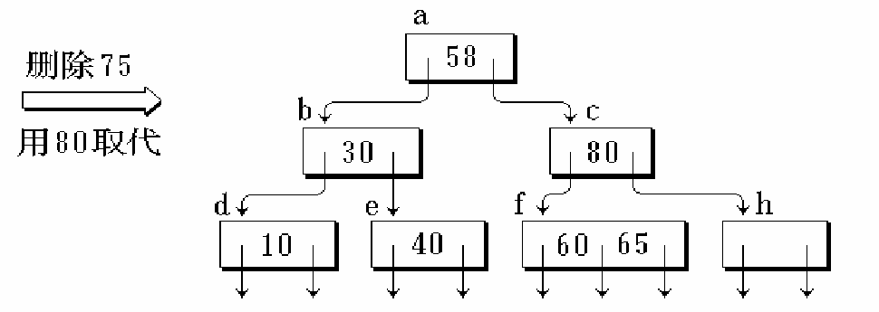
Example
RM 75

Slide 41
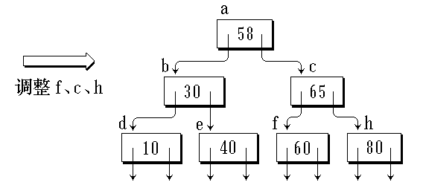
Example
Merge f, c, h

Slide 42
8.5.4 B+树
B＋树是一种B树的变形树，广泛用于数据库和操作系统的文件系统中，用以保持数据有序并允许快速的查找、插入和删除操作。
一棵m阶的B＋树和B树的差异在于：
有n棵子树的结点中含有n个关键字；
所有的叶子结点中包含了全部关键字的信息以及指向含这些关键字记录的指针，且叶子结点的本身依关键字的大小从小到大顺序链接。
所有的非终端结点可以看成是索引部分，结点中仅含有其子树（根结点）中最大（或最小）关键字。

Slide 43
8.5.4 B+树
通常在B＋树上有两个头指针，一个指向根结点，另一个指向关键字最小的叶子结点。如下图所示：
root
59
97
sqt
15
44
59
72
97
10
15
21
37
44
51
59
63
72
85
91
97
一棵3阶的B＋树

Slide 44
B+树的搜索
B⁺树进行两种搜索运算：
循叶结点链顺序搜索
从根结点开始，进行自顶向下，直至叶结点的随机搜索
在B⁺树上进行随机搜索、插入和删除的过程基本上与B-树类似。只是在搜索过程中，如果非叶结点上的关键码等于给定值，搜索并不停止，而是继续沿右指针向下，一直查到叶结点上的这个关键码。

Slide 45
B+树的插入和删除
B⁺树的插入仅在叶结点上进行。每插入一个关键码-指针索引项后都要判断结点中的子树棵数是否超出范围。
B⁺树的删除仅在叶结点上进行。

